Slide 1
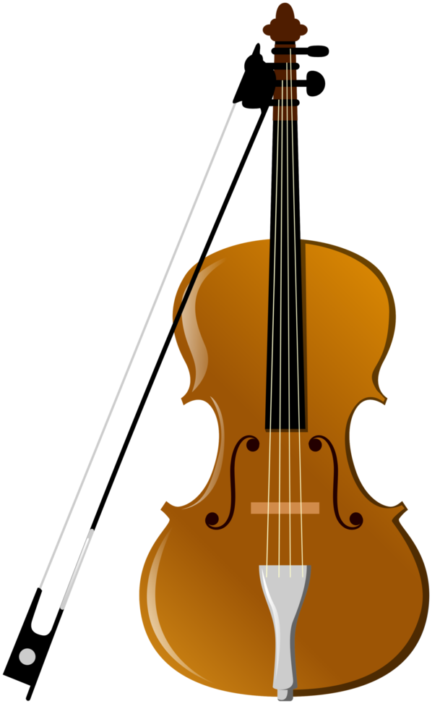
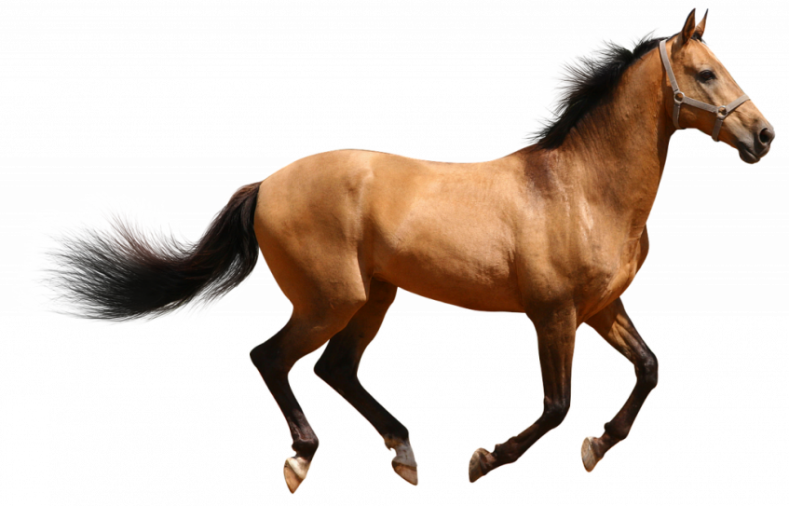
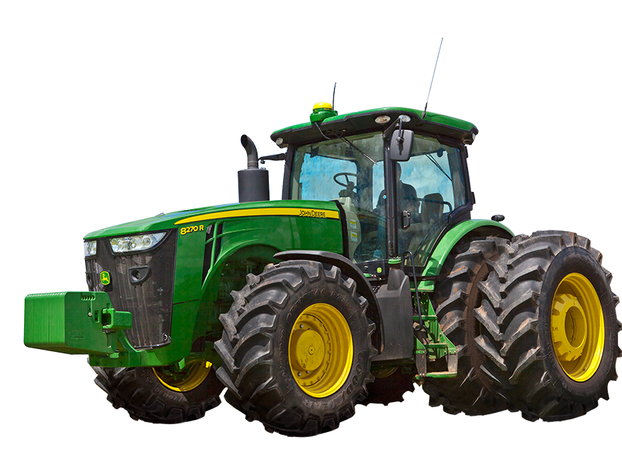
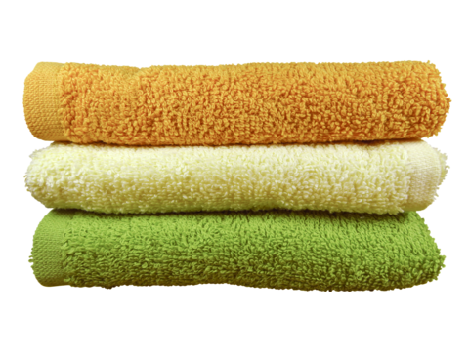
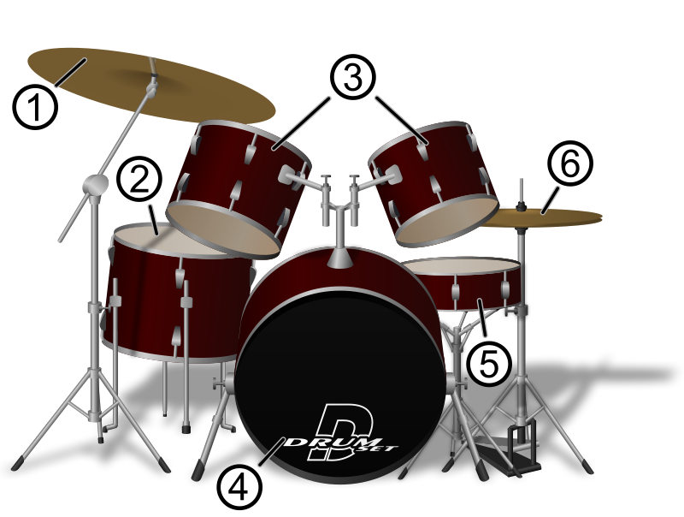
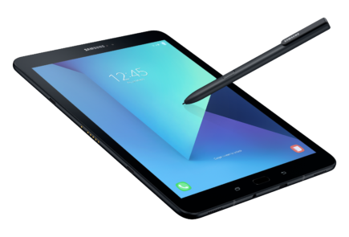

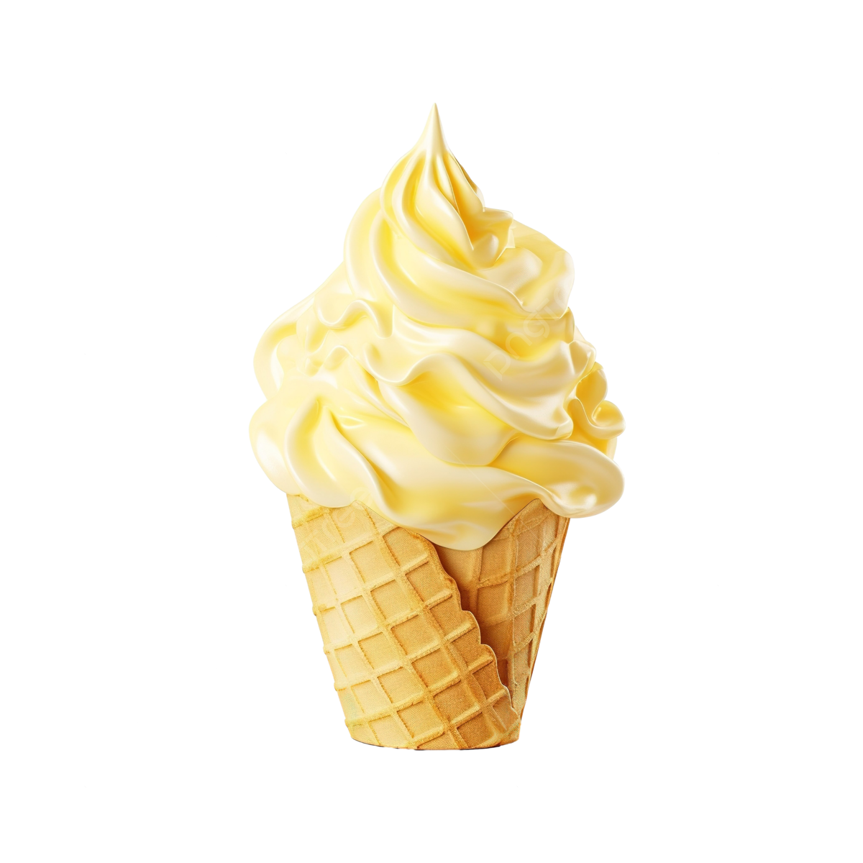
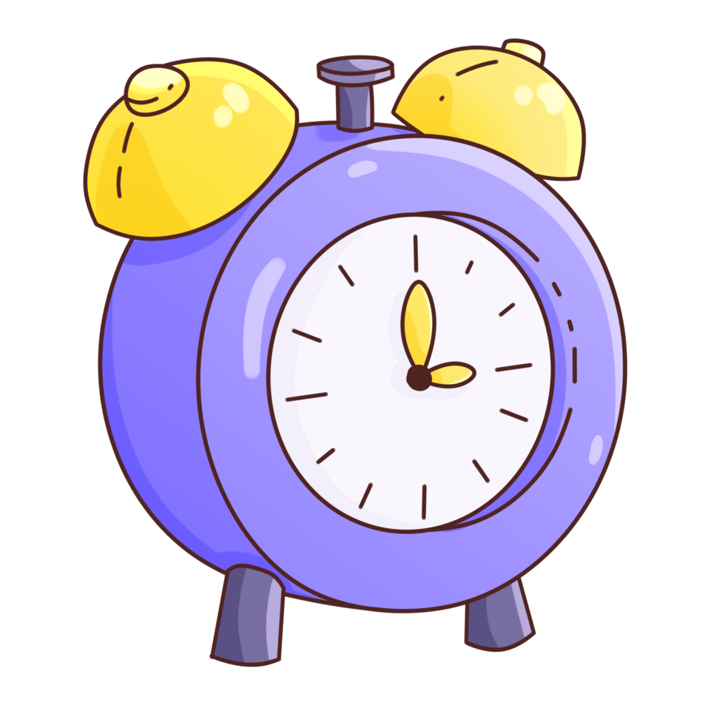
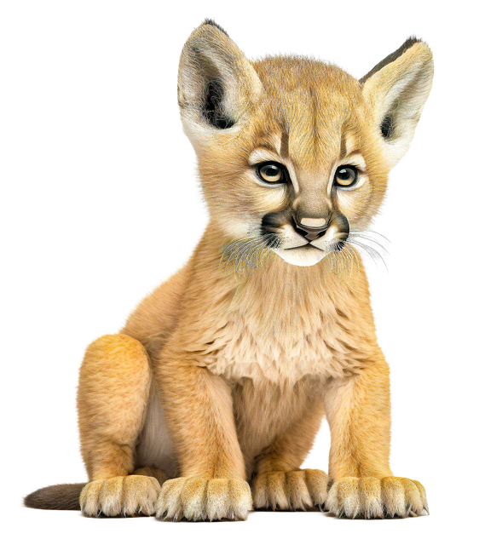
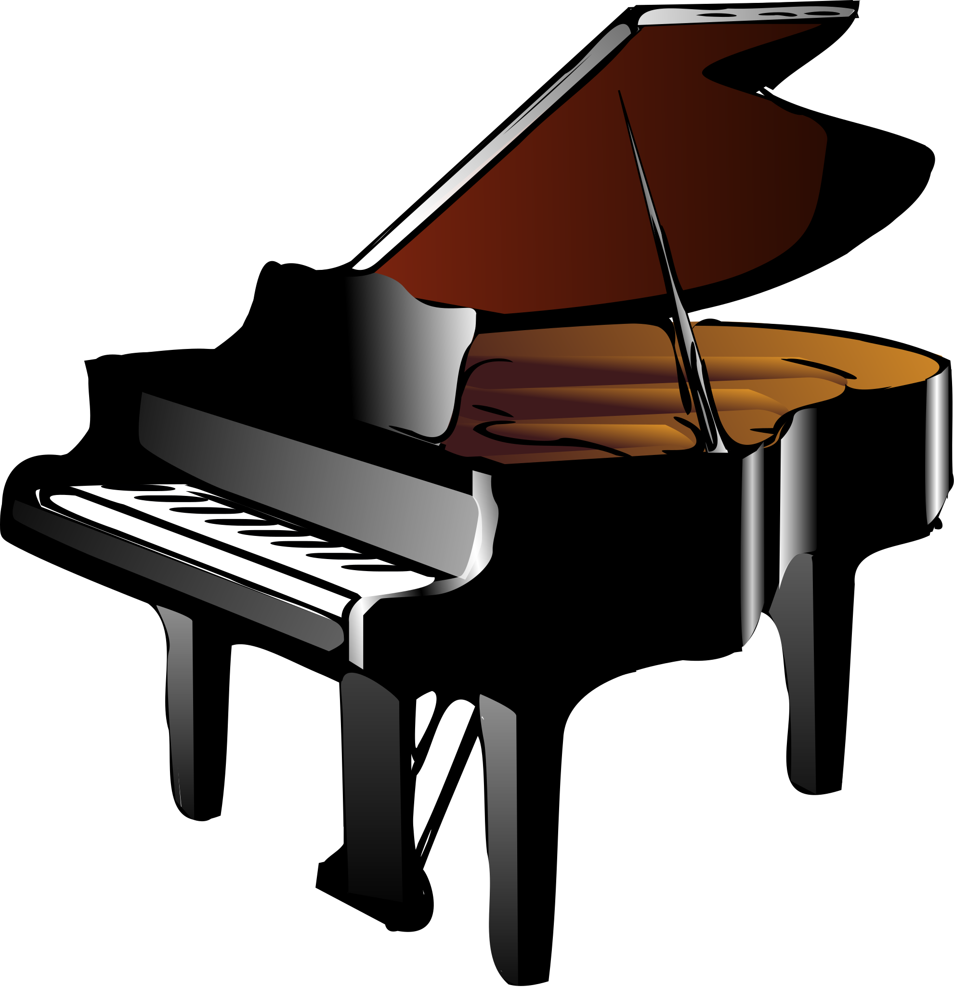
¿ es un objeto o animal?
Si es un objeto
¿ es suave o aspero?
Es aspero
¿ su sonido es melodioso?
si
¿ es un instrumento musical?
si
¿ es de madera?
si
¿ es liviano?
si
¿ tiene cuerda?
si

Slide 2
¿ es un objeto o animal?
Si es un objeto
¿ es suave o aspero?
Es aspero
¿ su sonido es melodioso?
si
¿ es un instrumento musical?
si
¿ es de madera?
si
¿ es liviano?
si
¿ tiene cuerda?
si

